Slide 1
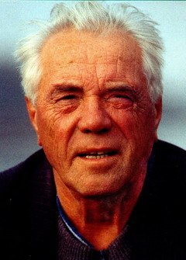

В.П. Астафьев
Картины жизни и быта сибирской деревни в послевоенные годы в рассказе В. П. Астафьева «Конь с розовой гривой».

Slide 2
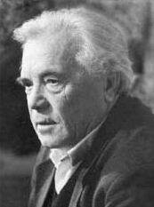
Виктор Петрович Астафьев
(1924—2001)
Из крестьянской семьи. Воспитывался бабушкой, мать утонула в Енисее, когда мальчику было 7 лет. Окончил 6 классов в Игарке, где жил с отцом и мачехой; в 1936—37 — беспризорник, потом детдомовец. В 1941—42 учился в ФЗУ; на фронте, куда ушел добровольцем, был шофером, связистом артиллерийской бригады; с 1943 — на передовой, получил тяжелое ранение, контужен. С 1945 жил на Урале (Чусовой, с 1963 — Пермь), побывал подсобным рабочим, слесарем, кладовщиком. После публикации в 1951 своего первого рассказа «Гражданский человек» в газете «Чусовской рабочий» стал ее литературным сотрудником (до 1955). В 1950-е гг. издает в Перми книги рассказов для детей («До будущей весны», 1953, «Огоньки», 1955; итоговый сб. «Зорькина песня», 1960), роман о преобразовании отсталого колхоза «Тают снега» (1958). С 1958 — член Союза писателей СССР, в 1959—61 учился на Высших литературных курсах в Москве при Литературном институте им. М. Горького. С конца 1960-х гг. жил в Вологде, в 1980 вернулся в родные места, жил в Красноярске и селе Овсянка.

Slide 3
Вопросы
В какое время и где происходят события рассказа?
Назовите приметы того времени, а также место действия.
От чьего лица ведётся повествование в рассказе?
Что вы можете рассказать о герое рассказа?
Почему мальчику очень хотелось, чтобы ему купили пряник конём? Ответьте текстом.

Slide 4
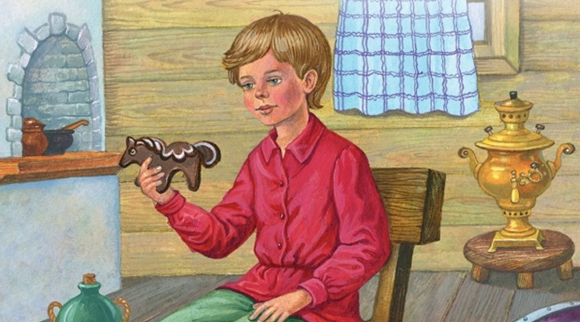
Вопросы
Почему герой рассказа любил бывать в семье соседа дяди Левонтия?
Почему мальчик отправился в лес?
Почему этому плану не суждено было сбыться, ведь вначале всё складывалось хорошо?

Slide 5
искушение
преступление
муки совести
наказание
прощение

Slide 6


Теория литературы
Фабула – последовательное изображение на основе сюжета событий в художественном произведении.
Эпизод – отрывок художественного произведения, обладающий относительной законченностью.

Slide 7

Задача каждой группы —
найти в тексте соответствующий эпизод,
важную цитату для пересказа.
1 группа
искушение
2 группа
преступление
3 группа
муки совести
4 группа
5 группа
наказание
прощение

Slide 8
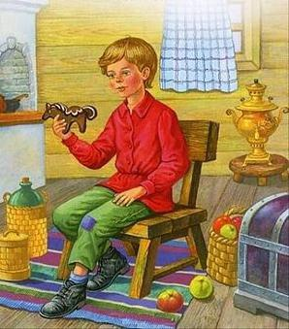
Вопросы
Почему, уже зная об обмане, бабушка всё же покупает внуку пряник — коня с розовой гривой?
Почему же бабушка Катерина Петровна всем, кого встречала в это утро, рассказывала про проступок внука?

Slide 9
Нравственные проблемы в рассказе
1. Каким вы представляете героя рассказа?
2. Какие жизненные уроки извлек герой из этой истории?
3. Можете ли назвать эпизод, в котором больше всего ощутимо сожаление героя о совершенном поступке?
4. Какова роль эпизода в художественном произведении?

Slide 10
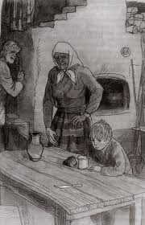
Работа с иллюстрацией
1. Какой момент изображен на рисунке художника Т.Мазурина?
2. Какими изобразил художник Витю, бабушку и деда?
3. Как художник передает настроение героев?

Slide 11

В.П. Астафьев
Яркость и самобытность героев рассказа. Юмор в рассказе «Конь с розовой гривой»

Slide 12
Работа с текстом
«Бабушка ещё долго поносила Левонтьиху, самого Левонтия, била себя руками по бёдрам, плевалась, а я подсаживался к окну и с тоской глядел на соседний дом…» - Чем было вызвано такое состояние рассказчика?
Левонтьевские орлы бросали друг в друга посудой, барахтались, раза два принимались драться, плакали дразнились. По пути они заскочили в чей-то огород и, поскольку там ещё ничего не созрело, напластались луку-батуна, наелись до зелёной слюны, а недоеденный побросали…» - Выпишите глаголы из этого отрывка. Как они характеризуют этих ребят?

Slide 13
Работа с текстом
Обратите внимание, как называет писатель детей Левонтия: «ребятишки Левонтия», «левонтьевские орлы», «братья Левонтьевы», «левонтьевская орда», народ – Что можно сказать об отношении автора к детям? Как оно менялось и почему?
Почему из всей истории рассказчик особенно запомнил «того дивного коня с розовой гривой»? Чем особенно дорог ему этот подарок?

Slide 14
Художественно-выразительные средства
«Стоял он (дом) сам собою, на просторе, и ничего-то ему не мешало смотреть на свет белый кое-как застеклёнными окнами – ни забор, ни ворота…» - Какой художественный приём использовал автор, какую роль он выполняет?
«- Я, Петровна, простор люблю! – и обводил рукой вокруг себя. – Хорошо! Как на море! Ничего глаз не угнетает!» - Кому принадлежат эти слова, как они его характеризуют, что мы знаем о нём из текста? Назовите художественное средство.

Slide 15
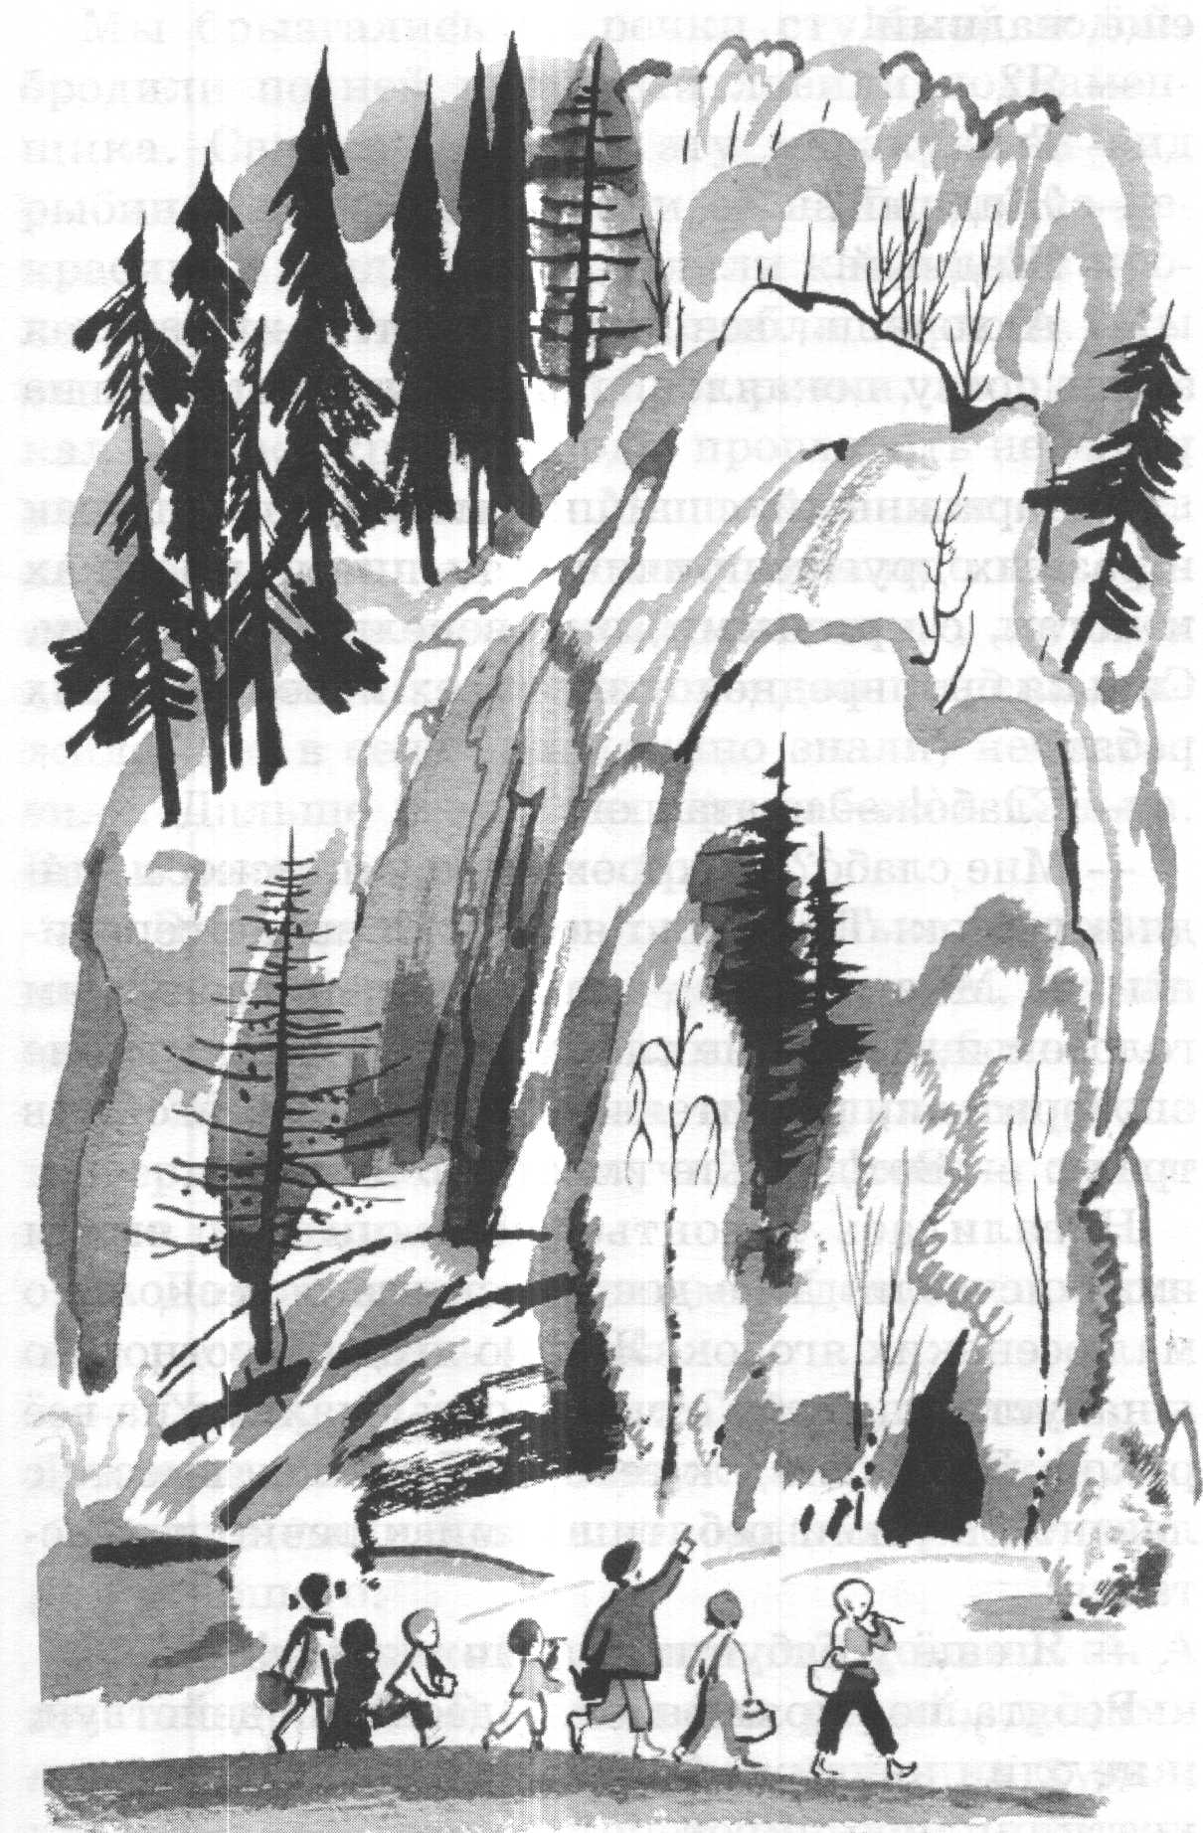
Словарь сибирских диалектизмов
Увал.
Туесок.
Заполошная.
Шаньга.
Заимка.
Поскотина.
Яр.
С какой целью автор их использовал в тексте и не заменил другими словами?

Slide 16
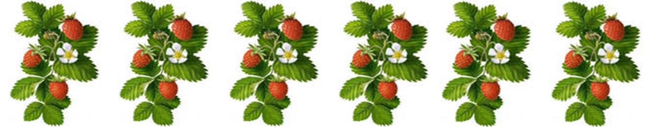
Итоги
Произведение Астафьева очень поучительное, т.к. …
в нем описываются как плохие черты характера: обман, мошенничество; так и хорошие черты: доброта, доверчивость, снисходительность.

Slide 17
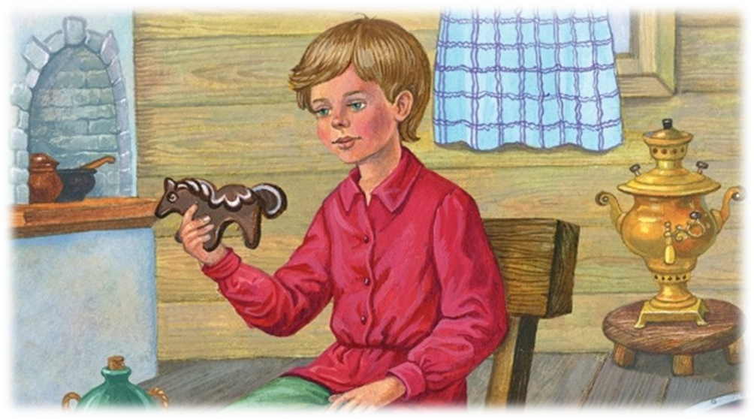
Практическое задание
Как я понимаю смысл названия рассказа «Конь с розовой гривой»

